Slide 1
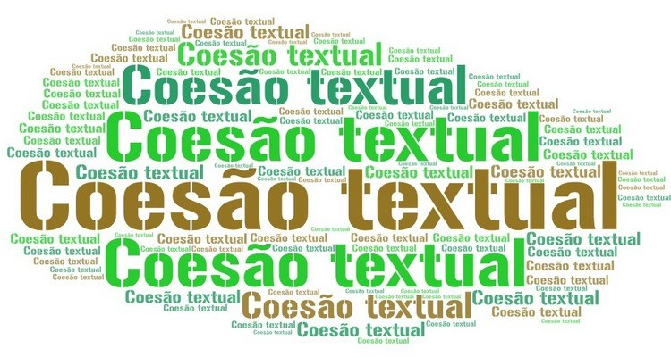
Curso | Gestão de Recursos Humanos
Disciplina | PORTUGUÊS PARA FINS PROFISSIONAIS |  |  | Período: | 1º Período
Professor(a): | Jonas Santana Cavalcanti
Carga horária: | 60 horas | Turma: | GRH1

Slide 2
Conteúdo programático – módulo 08
O Texto
Coesão textual
Coerência textual

Slide 3
Língua Portuguesa, 1º Ano
Coesão Textual
O TEXTO
Ao produzimos um texto, desejamos nos comunicar com nossos leitores, nossos interlocutores, transmitir-lhes informações e modificar seu comportamento.(1)
Por essa razão, é importante lembrar que o texto não pode ser um aglomerado de frases sem conexão. Ele precisa apresentar textualidade, ou seja, ser bem estruturado, ter palavras, frases e ideias articuladas entre si.(1)

Slide 4
(1) Tudo aconteceu numa terra distante, no tempo em que os bichos falavam... (2) Os urubus, aves por natureza becadas, mas sem grandes dotes para o canto, decidiram que, mesmo contra a natureza, eles haveriam de se tornar grandes cantores. (3) E para isto fundaram escolas e importaram professores, gargarejaram dó-ré-mi-fá, mandaram imprimir diplomas, e fizeram competições entre si, para ver quais deles seriam os mais importantes e teriam a permissão de mandar nos outros. (4) Foi assim que eles organizaram concursos e se deram nomes pomposos, e o sonho de cada urubuzinho, instrutor em início de carreira, era se tornar um respeitável urubu titular, a quem todos chamavam por Vossa Excelência. (5) Tudo ia muito bem até que a doce tranquilidade da hierarquia dos urubus foi estremecida. (6) A floresta foi invadida por bandos de pintassilgos tagarelas, que brincavam com os canários e faziam serenatas com os sabiás... (7) Os velhos urubus entortaram o bico, o rancor encrespou a testa, e eles convocaram pintassilgos, sabiás e canários para um inquérito.(8) “– Onde estão os documentos dos seus concursos?” (9) E as pobres aves se olharam perplexas, porque nunca haviam imaginado que tais coisas houvessem. (10) Não haviam passado por escolas de canto, porque o canto nascera com elas.(11) E nu nca apresentaram um diploma para provar que sabiam cantar, mas cantavam, simplesmente... “(12) – Não, assim não pode ser. Cantar sem a titulação devida é um desrespeito à ordem.” (13) E os urubus, em uníssono, expulsaram da floresta os passarinhos que cantavam sem alvarás... (14) MORAL: Em terra de urubus diplomados não se ouve canto de sabiá.

Slide 5
COESÃO E COERÊNCIA
Pronomes
pessoais
Advérbios
TEXTO
Coesão
Conectores
Coerência
Sequência
lógica
Relações entre os termos da ração, frase
Atua no campo das ideias
Pronomes
Anafóricos e Catafóricos

Slide 6
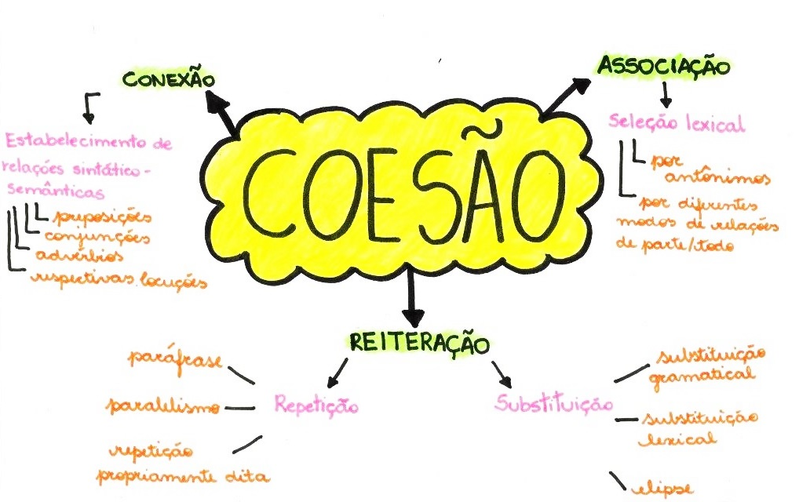

Slide 7
COESÃO E COERÊNCIA
A Coesão e a Coerência são mecanismos fundamentais na construção textual. Para que um texto seja eficaz na transmissão da sua mensagem é essencial que faça sentido para o leitor. Além disso, deve ser harmonioso, de forma a que a mensagem flua de forma segura, natural e agradável aos ouvidos.
Diferença entre Coesão e Coerência
Coesão e coerência são coisas diferentes, de modo que um texto coeso pode ser incoerente. Ambas têm em comum o fato de estarem relacionadas com as regras essenciais para uma boa produção textual. A coesão textual tem como foco a articulação interna, ou seja, as questões gramaticais. Já a coerência textual trata da articulação externa e mais profunda da mensagem.

Slide 9
COESÃO E COERÊNCIA

Slide 10
Coesão Textual
A coesão é resultado da disposição e da correta utilização das palavras que propiciam a ligação entre frases, períodos e parágrafos de um texto. Ela colabora com sua organização e ocorre por meio de palavras chamadas de conectivos.
Mecanismos de Coesão: A coesão pode ser obtida através de alguns mecanismos: anáfora e catáfora.
A anáfora e a catáfora se referem à informação expressa no texto e, por esse motivo, são qualificadas como endofóricas. Enquanto a anáfora retoma um componente, a catáfora o antecipa, contribuindo com a ligação e a harmonia textual.

Slide 11
Algumas Regras
Confira abaixo algumas regras que garantem a coesão textual:
Referência
Pessoal: utilização de pronomes pessoais e possessivos. Exemplo: João e Maria casaram. Eles são pais de Ana e Beto. (Referência pessoal anafórica)
Demonstrativa: utilização de pronomes demonstrativos e advérbios. Exemplo: Fiz todas as tarefas, com exceção desta: arquivar a correspondência. (Referência demonstrativa catafórica)
Comparativa: utilização de comparações através de semelhanças. Exemplo: Mais um dia igual aos outros… (Referência comparativa endofórica)

Slide 12
Substituição
Substituir um elemento (nominal, verbal, frasal) por outro é uma forma de evitar as repetições.
Exemplo: Vamos à prefeitura amanhã, eles irão na próxima semana.
Observe que a diferença entre a referência e a substituição está expressa especialmente no fato de que a substituição acrescenta uma informação nova ao texto.
No caso de “João e Maria casaram. Eles são pais de Ana e Beto”, o pronome pessoal referencia as pessoas João e Maria, não acrescentando informação adicional ao texto.

Slide 13
COESÃO E COERÊNCIA
Elipse: um componente textual, quer seja um nome, um verbo ou uma frase, pode ser omitido através da elipse.
Exemplo: Temos ingressos a mais para o concerto. Você os quer?
Conjunção: A conjunção liga orações estabelecendo relação entre elas.
Exemplo: Nós não sabemos quem é o culpado, mas ele sabe. (adversativa)

Slide 14
COESÃO E COERÊNCIA
Coesão Lexical
A coesão lexical consiste na utilização de palavras que possuem sentido aproximado ou que pertencem a um mesmo campo lexical. São elas: sinônimos, hiperônimos, nomes genéricos, entre outros.
Exemplo: Aquela escola não oferece as condições mínimas de trabalho. A instituição está literalmente caindo aos pedaços.

Slide 15
Coerência Textual
A coesão encontra-se no texto como uma forma de “tecer o tecido do texto”, porém a coerência não se encontra no texto, mas constrói-se a partir dele, em dada situação comunicativa. Para a produção de sentidos do texto, é preciso que o leitor ative conhecimentos previamente constituídos e armazenados na memória. Sendo assim, podemos dizer que a coesão e a coerência estão ligadas, pois enquanto a coerência é a sequência lógica das ideias de um texto, a coesão é a manifestação formal da coerência de forma que estabelece nexos entre as partes do texto.

Slide 16
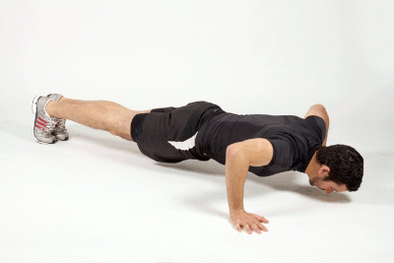
EXERCÍCIO: COESÃO E COERÊNCIA
Cultivar um estilo de vida saudável é extremamente importante para diminuir o risco de infarto, mas também de problemas como morte súbita e derrame. Significa que manter uma alimentação saudável e praticar atividade física regularmente já reduz, por si só, as chances de desenvolver vários problemas. Além disso, é importante para o controle da pressão arterial, dos níveis de colesterol e de glicose no sangue. Também ajuda a diminuir o estresse e aumentar a capacidade física, fatores que, somados, reduzem as chances de infarto. Exercitar-se, nesses casos, com acompanhamento médico e moderação, é altamente recomendável.
(ATALIA, M. Nossa vida. Época. 23 mar. 2009)

Slide 17
EXERCÍCIO: COESÃO E COERÊNCIA
As ideias veiculadas no texto se organizam estabelecendo relações que atuam na construção do sentido. A esse respeito, identifica-se, no fragmento, que
a) a expressão “Além disso” marca uma sequenciação de ideias. b) o conectivo “mas também” inicia oração que exprime ideia de contraste. c) o termo “como”, em “como morte súbita e derrame”, introduz uma generalização. d) o termo “Também” exprime uma justificativa. e) o termo “fatores” retoma coesivamente “níveis de colesterol e de glicose no sangue”.
Notes:
Comentário: Comentário: A locução ‘’além disso’’ estabelece coesão e marca uma sequência de ideias e enumera os benefícios de um estilo de vida saudável, com a prática regular de exercícios físicos e alimentação equilibrada. A expressão introduz mais ideias em consonância com as apresentadas anteriormente. As outras alternativas estão incorretas pelo seguinte: o conectivo ‘’mas também’’, ao contrário do que se afirma na letra B, traz uma ideia de soma, por ser essa uma locução conjuntiva aditiva; o ‘’como’’ (letra C) não introduz uma generalização, mas sim especifica, cita alguns problemas que podem ser evitados quando se tem um estilo de vida saudável; ‘’também’’ (letra D) é uma palavra denotativa que traz consigo a ideia de inclusão; já o termo ‘’fatores’’ retoma na verdade as expressões ‘’diminuir o estresse e aumentar a capacidade física’’.

Slide 18
EXERCÍCIO: COESÃO E COERÊNCIA
Aumento do efeito estufa ameaça plantas, diz estudo.
O aumento de dióxido de carbono na atmosfera, resultante do uso de combustíveis fósseis e das queimadas, pode ter consequências calamitosas para o clima mundial, mas também pode afetar diretamente o crescimento das plantas. Cientistas da Universidade de Basel, na Suíça, mostraram que, embora o dióxido de carbono seja essencial para o crescimento dos vegetais, quantidades excessivas desse gás prejudicam a saúde das plantas e têm efeitos incalculáveis na agricultura de vários países.
O Estado de São Paulo, 20 set. 1992, p.32.
O texto acima possui elementos coesivos que promovem sua manutenção temática. A partir dessa perspectiva, conclui-se que

Slide 19
EXERCÍCIO: COESÃO E COERÊNCIA
a) a palavra “mas”, na linha 2, contradiz a afirmação inicial do texto: linhas 1 e 2. b) a palavra “embora”, na linha 4, introduz uma explicação que não encontra complemento no restante do texto. c) as expressões: “consequências calamitosas”, na linha 2, e “efeitos incalculáveis”, na linha 6, reforçam a ideia que perpassa o texto sobre o perigo do efeito estufa. d) o uso da palavra “cientistas”, na linha 3, é desnecessário para dar credibilidade ao texto, uma vez que se fala em “estudo” no título do texto. e) a palavra “gás”, na linha 5, refere-se a “combustíveis fósseis” e “queimadas”, nas linhas 1 e 2, reforçando a ideia de catástrofe.
Notes:
1. C
Comentário: As demais alternativas apresentam afirmações incorretas acerca da manutenção temática do texto. O conectivo mas não exprime uma oposição de idéias, o que é afirmado na opção A, mas uma adição à sequenciação anteriormente feita, assim como o conectivo embora introduz uma concessão, ao contrário da explicação que a opção B sugere. Na opção C, no entanto, encontramos uma informação correta, já que as expressões relacionadas retomam o tema central do texto, as conseqüências do efeito estufa. No entanto, nas opções D e E, novamente encontramos falsas assertivas, já que a expressão cientistas é necessária para efeito de credibilidade da informação, e gás faz referencia não a combustíveis fosseis e queimadas, como sugere a opção E, mas a dióxido de carbono.

Slide 20
REFERÊNCIAS
Disponível em < https://www.todamateria.com.br/> Acessado em 04.01.2021
Disponível em https://descomplica.com.br/artigo/mapa-mental-coesao-textual/4M5 Acessado em 02/01/2021

